Slide 1
Rekürensler
Rekürens aranan fonksiyonun ve onun daha önceki girişlerdeki değerinin bir arada bulunduğu denklem veya eşitsizliktir. Örneğin, MERGE-SORT algoritmasının en kötü durumdaki işlem zamanını hesaplamak için
T(n) = | Θ(1) if n = 1
| 2T(n/2) + Θ(n) if n > 1.
rekürensini çözmemiz gerekmektedir.

Slide 2
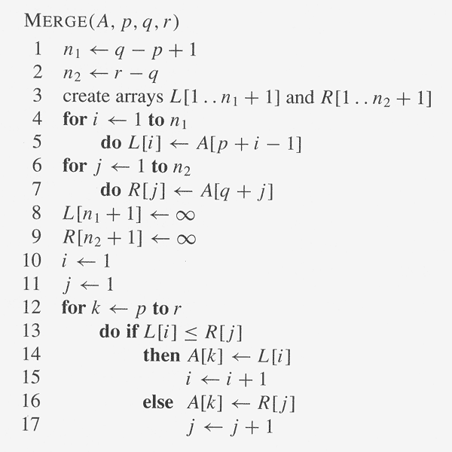
Copyright © The McGraw-Hill Companies, Inc. Permission required for reproduction or display.

Slide 3
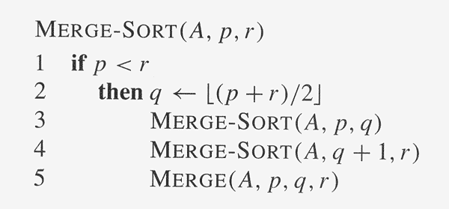
Copyright © The McGraw-Hill Companies, Inc. Permission required for reproduction or display.

Slide 4
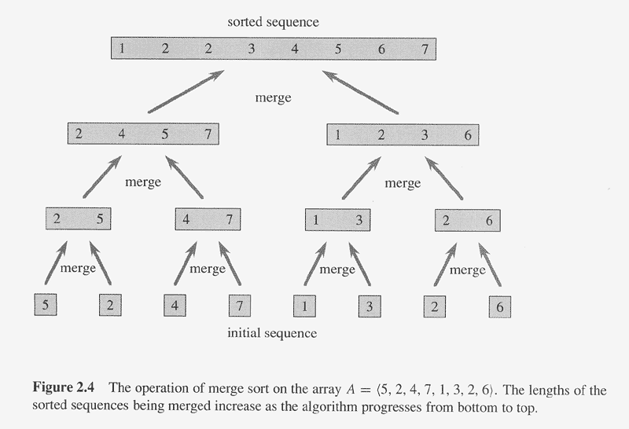
Copyright © The McGraw-Hill Companies, Inc. Permission required for reproduction or display.

Slide 5
Rekürensler
Rekürensleri çözmek için 3 yöntem vardır (yani aranan fonksiyona “Θ” veya “O” kavramlarında sınır gösterebilmek için):
Yerine koyma yöntemi
Özyinelemeli-ağaç yöntemi
Master yöntemi

Slide 6
Yerine koyma yöntemi
Bu yöntemde çözüm için önce iyi bir tahmin yapabilmek ve
Sonra da tümevarım yöntemi ile tahminin doğru olduğunu kanıtlamak gerekmektedir
  Kolay tahmin edilebilir durumlarda işe yarar.

Slide 7
Örnek
T(n) = 2T(n/2) + n rekürensinin çözümü için üst sınır bulalım
Çözümün T(n) = O(n lg n) olduğunu tahmin edelim (lgn 2 tabaninda logaritmadir)
Uygun bir c > 0 için T(n) ≤ cn lg n olduğunu göstermemiz gerekir
Önce n/2 için doğru olduğunu kabul edelim yaniT(n/2) ≤ c (n/2) lg (n/2) olsun.

Slide 8
Örnek (devam).
Denklemde yerine yazarsak
T(n) ≤ 2(c(n/2) lg(n/2)) + n
≤ cn lg(n/2) + n
= cn lg n – cn lg2 + n
= cn lg n – cn + n
≤ cn lg n.
Burada son eşitsizlik c ≥ 1 için doğrudur

Slide 9
Örnek.
Tümevarımın doğru olması için başlangıç değer için de doğru olmalıdır ama bir sorun var:
T(1) ? ≤ c 1 lg 1 = 0 (T(1) = 1 olduğundan yanlıştır)
Tümevarımla T(n) ≤ cnlgn eşitsizliğini bir pozitif c ve n>1için ispatlayalım
T(2)=2T(1)+2=4
T(2)=4 ≤2clg2=2c eşitsizliği c ≥2 için doğrudur

Slide 10
Yerine koyma yöntemi için örnekler
Genel yöntem:
1. Tahmin yap
2. Tümevarım uygula
3. Uygun sabitleri bul
Örnek: T(n) = 4T(n/2) +n
T(1)=Θ(1)
Tahmin O(n³)

Slide 11
Yerine koyma yöntemi için örnekler
T(k) ≤ ck³ olsun k < n için
T(n) ≤ cn³ olduğunu tümevarımla gösterelim
T(n)=4T(n/2)+n
≤ 4c(n/2)³+n
≤ (c/2)n³+n
≤ cn³
burada (c/2)n³ – n ≥ 0, örneğin, eğer c ≥ 2 ve n ≥ 1 ise.

Slide 12
Örnek (devam)
İspatı tamamlamak için başlangıç koşulun da sağlandığını göstermeliyiz
Başlangıç T(n) = Θ(1) , “Θ(1)” ≤ c, eğer c çok büyük seçilirse

Slide 13
Diğer tahmin?
T(n) = O(n²) olur mu?
T(k) ≤ ck² k < n için doğru olsun
Tümevarımla T(n) ≤ cn² olduğunu göstermek istiyoruz.
T(n)=4T(n/2)+n
≤4c(n/2)²+n
=cn²+n
≤cn² yanlış oldu
c > 0 seçemeyiz

Slide 14
Ama..
Aslında doğrudur.
Tümevarım iyi kullanılmadı.
Tümevarım hipotezi: T(k) ≤ ck² – dk k < n için olsun burada c>0 ve d>0 sabitlerdir
T(n)=4T(n/2)+n
≤4(c(n/2)²-dn/2)+n
=cn²-2dn+n
=cn²-(2d-1)n
≤ cn²-dn eğer d>1
Yeterli kadar büyük c için başlangıç koşul da doğru olur

Slide 15
Yerine koyma yöntemi örnek
T(n) = T(n-1) + n
Tahmin: T(n) = O(n²)
  Tümevarım amacı: T(n) ≤ c n², bir c ve n ≥ n₀
  Tümevarım hipotezi: T(k) ≤ ck² tüm k < n için
ispat:
T(n) = T(n-1) + n ≤ c (n-1)² + n
= cn² – (2cn – c - n) ≤ cn²
eğer: 2cn – c – n ≥ 0 ⇔ c ≥ n/(2n-1) ⇔ c ≥ 1/(2 – 1/n)
  n ≥ 1 ise ⇒ 2 – 1/n ≥ 1 ⇒ her c ≥ 1 olur

Slide 16
Yerine koyma yöntemi örnek
T(n) = T(n-1) + n
Başlangıç koşulu:
  Temel durum: n₀ = 1 ⇒ T(1) = 1 :
  T(1) ≤ c (1)² ⇒ 1 ≤ c ⇒ tamamdır!
Benzer olarak T(n) = Ω(n²) olduğunu gösterebiliriz
Yani: T(n) = Θ(n²)

Slide 17
Özyinelemeli ağaç yöntemi
Bu ağaçta, her düğüm bir altproblemin değerini ifade eder
Bu yöntem tahmin üretmek için kullanılabilir.

Slide 18
Örnek
Çözünüz T(n) = T(n/4) + T(n/2) + n²:

Slide 19
Örnek
T(n) = T(n/4) + T(n/2) + n²:
T(n)

Slide 20
Örnek
Solve T(n) = T(n/4) + T(n/2) + n²:
n²
T(n/4) T(n/2)

Slide 21
Örnek
T(n) = T(n/4) + T(n/2) + n²:
n²
(n/4)² (n/2)²
(n/16)² (n/8)² (n/8)² (n/4)²

Slide 22
Örnek
T(n) = T(n/4) + T(n/2) + n²:
n²
(n/4)² (n/2)²
(n/16)² (n/8)² (n/8)² (n/4)²
Θ(1)

Slide 23
Örnek
T(n) = T(n/4) + T(n/2) + n²:
n²…………………. n²
(n/4)² (n/2)²
(n/16)² (n/8)² (n/8)² (n/4)²
Θ(1)

Slide 24
Örnek
T(n) = T(n/4) + T(n/2) + n²:
n²…………………. n²
(n/4)² (n/2)²………… (5/16)n²
(n/16)² (n/8)² (n/8)² (n/4)²
Θ(1)

Slide 25
Örnek
T(n) = T(n/4) + T(n/2) + n²:
n²……………… n²
(n/4)² (n/2)²………… (5/16)n²
(n/16)² (n/8)² (n/8)² (n/4)²……(25/256)n²
Θ(1)

Slide 26
Örnek
T(n) = T(n/4) + T(n/2) + n²:
n²……………… n²
(n/4)² (n/2)²………… (5/16)n²
(n/16)² (n/8)² (n/8)² (n/4)²……(25/256)n²
Θ(1) Toplam= n²(1+5/16+(5/16)²+…)
= Θ(n²) geometrik seri toplamı

Slide 27
Master Teoremi
T(n) = aT(n/b) + f (n) ,
Biçimli rekürensleri çözmek içindir
burada a ≥ 1, b > 1, ve f asimptotik pozitif fonksiyondur

Slide 28
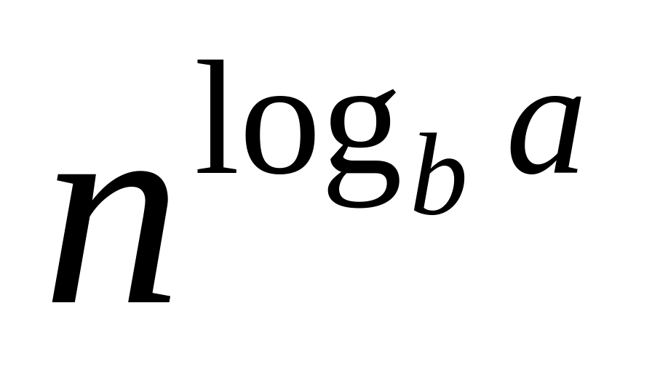
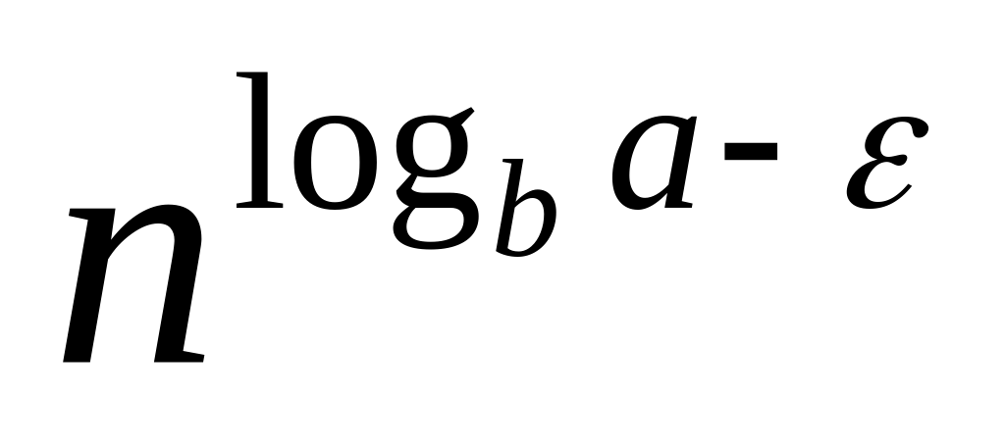
3 genel durum 1.durum
f (n) ile karşılaştır
1. f (n) = O( ) ise bir ε > 0 sabiti için
Çözüm:T(n)= Θ( )

Slide 29
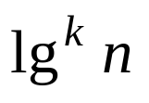
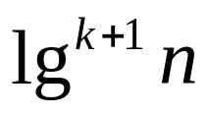
3 genel durum 2.durum
2. f (n) = Θ( ) ise bir k ≥ 0 sabiti için
Çözüm:
T(n)=Θ( ) .

Slide 30
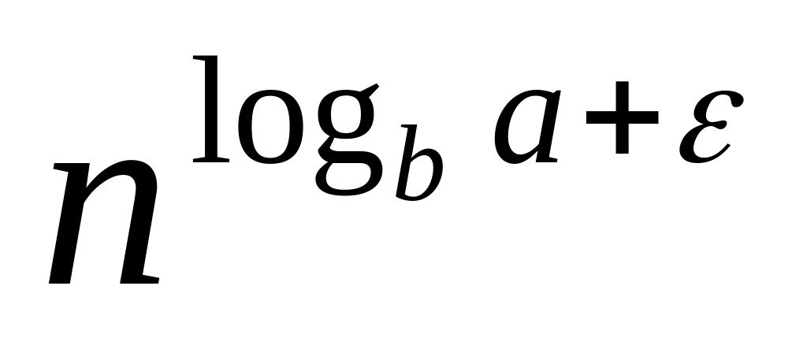
3 genel durum (3.durum)
f (n) ile karşılaştır
3. f (n) = Ω( ) ise bir ε > 0 için
ve f (n) aşağıdaki düzgünlük koşulunu sağlıyorsa
a f (n/b) ≤ c f (n) bir c < 1 için
Çözüm: T(n) = Θ( f (n)) .

Slide 31
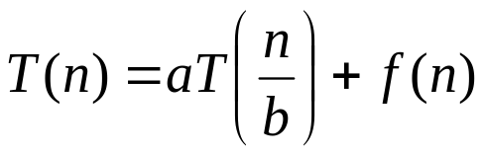
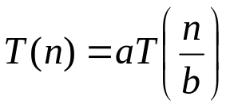
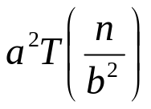
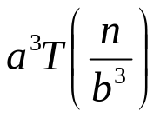
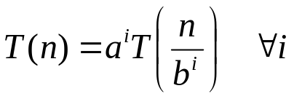
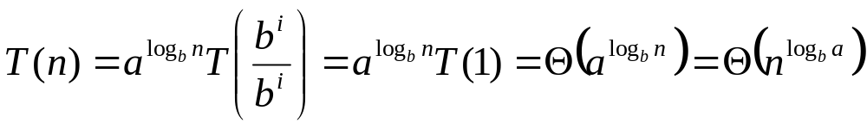
Neden n^{log}_{b}ª?
durum 1:
  Eğer f(n) küçük n^{log}_{b}ª:
    T(n) = Θ(n^{log}_{b}^{n})
durum3:
  Eğer f(n) büyük n^{log}_{b}ª:
    T(n) = Θ(f(n))
Case 2:
  Eğer f(n) = Θ(n^{log}_{b}ª):
    T(n) = Θ(n^{log}_{b}ª logn)
n = b^{k} ⇒ k = log_{b}n
Son durumda i = k:

Slide 32
Örnek
T(n) = 2T(n/2) + n
a = 2, b = 2, log₂2 = 1
n^{log}₂² ile f(n) = n karşılaştır
⇒ f(n) = Θ(n) ⇒ durum 2
⇒ T(n) = Θ(nlgn)

Slide 33
Örnek
T(n) = 2T(n/2) + n²
a = 2, b = 2, log₂2 = 1
n ile f(n) = n²
⇒ f(n) = Ω(n^{1+ε}) durum 3 ⇒ düzgünlük koşulu
a f(n/b) ≤ c f(n)
⇔ 2 n²/4 ≤ c n² ⇒ c = ½ olur (c<1)
⇒ T(n) = Θ(n²)

Slide 34

Örnek
T(n) = 2T(n/2) +
a = 2, b = 2, log₂2 = 1
n ile f(n) = n^{1/2}
⇒ f(n) = O(n^{1-ε}) durum 1
⇒ T(n) = Θ(n)

Slide 35
Örnek
T(n) = 3T(n/4) + nlgn
a = 3, b = 4, log₄3 = 0.793
n^{0.793} ile f(n) = nlgn
f(n) = Ω(n^{log}₄^{3+ε}) durum 3
düzgünlük koşulu:
3∗(n/4)lg(n/4) ≤ (3/4)nlgn = c ∗f(n), c=3/4
⇒T(n) = Θ(nlgn)

Slide 36
Örnek
T(n) = 2T(n/2) + nlgn
a = 2, b = 2, log₂2 = 1
n ile f(n) = nlgn

Slide 37

Değişken değiştirme
T(n) = 2T( ) + lgn
  Değişken değiştirelim: m = lgn ⇒ n = 2^{m}
  T (2^{m}) = 2T(2^{m/2}) + m
  Değişken değiştirelim: S(m) = T(2^{m})
  S(m) = 2S(m/2) + m ⇒ S(m) = O(mlgm)
  T(n) = T(2^{m}) = S(m) = O(mlgm)=O(lgnlglgn)

